Slide 1

מילוי מצברים
חוסן אישי רגשי

Slide 2


איך אנחנו מגיבים לערפל ?
פשוט שוחים
מה דעתך על משחק?
לקחת נשימה עמוקה
לבקש ממישהו הכוונה
לקוות לטוב
להסתובב במעגל

Slide 4

הצורך ברציפות הוא בסיס חיוני בקיום האנושי.
תחושת הרציפות היא זו שמאפשרת לנו להתמקד בהווה של חיינו.
עקרון הרציפות הוא כשהאתמול מנבא את מחר.
מכאן, שההגדרה שלו למשבר היא כשהאתמול איננו מנבא את המחר.
הפסיכולוג קארל רוג'רס
Notes:
רוג'רס סבר כי המניע האנושי העיקרי הוא השאיפה למימוש עצמי. לדעתו שורשן של בעיות נפשיות הוא באי הלימה בין "העצמי האידיאלי" וה"עצמי בפועל". חוסר התאמה זה בין הרצוי למצוי יכול להימנע באמצעות חינוך השם דגש על קבלה בלתי מותנית, היינו נכונות לקבל את תחושות האדם ורגשותיו כלגיטימיים.

Slide 5
עקרון הרציפות, ח.עומר וא. נחי
אישית והיסטורית
חברתית
התפקיד
קוגניטיבית
4
1
2
3
רציפות אישית והיסטורית
רציפות חברתית ובינאישית
רציפות התפקיד והתפקוד
רציפות קוגניטיבית
האמונות שלנו בנוגע לעצמנו, משפחתנו וקהילתנו.
התפיסה שלנו את המזג שלנו
משפחה, עבודה, חברים... היכולת להיות בקשר עם המארג החברתי שאנו משתייכים אליו
התפקידים שאנו ממלאים במהלך חיינו: ילד, הורה, מקצוע... תפקידים המעניקים לנו תחושה של קביעות וקומפטנטיות. היכולת לבצע תפקיד ואת המשימות הכרוכות בתוכם
היכולת להסביר ולהבין את המציאות הסובבת אותנו: הידע שלנו על העולם, החוקים והנורמות
Notes:
https://uquiz.com/h5V4Fv

Slide 6
איך להחזיר לנו את הרציפות?
רציפות אישית והיסטורית
רציפות חברתית ובינאישית
רציפות התפקיד והתפקוד
רציפות קוגניטיבית
לאשש שהתגובה היא נורמלית
לתאר אילו תגובות אופייניות למצבים קשים
לשאול: מה לא השתנה?
לייצר אמונה ותקווה שיום אחד ננצח את המשבר
לחבור אל חברים, לא להישאר לבד
לשמר קשר עם האחר
תמיכה בקהילה
לנצל אירועים קיימים בשביל לקיים מפגש כלשהו
עבודות קטנות ופשוטות
לשמר תפקידים
להמציא תפקידים
לצפות שחלק מהעבודה תתבצע
הסברים ומידע
סדר יום קבוע
בזכות המשבר – להשקיע בדברים שרצינו ולא הספקנו

Slide 7
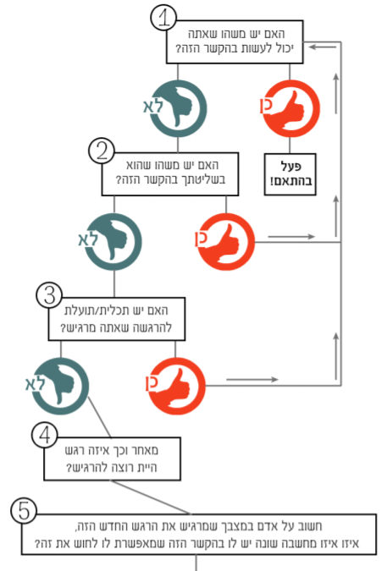
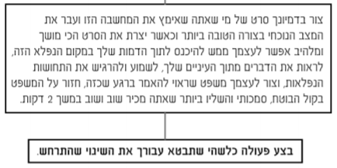
טכניקת חמש השאלות
לשחרור מרגש שלילי

